Slide 1
SQLite buffer management
based on Random Victim Selection
이유비, 장산, 정성윤

Slide 2
목 차
설계
테스트 방법 및 테스트 결과
결론

Slide 3
설 계

Slide 4
설계
구현의 오동작을 막기 위해 코드 수정 최소화
Clean LRU -> Random (수정됨)
Dirty LRU(수정 없음)
기존의 LRU 리스트 구조 유지
랜덤함수(srand(), rand())와 ‘랜덤인자’을 위한 함수(time()) 사용을 위한 헤더 선언
PGroup 구조체에 Lookup table 을 위한 자료형 추가
Lookup table의 크기를 조정하기 위한 pcache1ResizeLookupTable() 함수 추가
Notes:
pcache1EnforceMaxPages() 에서 pcache1PinPage()를 호출함.

Slide 5
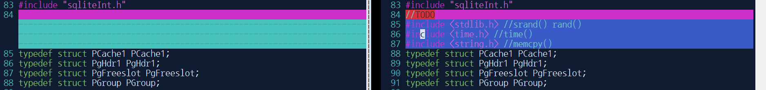
설계
헤더선언
<stdlib.h> for srand(), rand()
<time.h> for time()
<string.h> for memcpy()

Slide 6
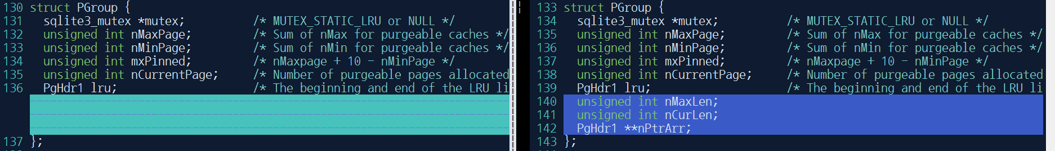
설계
Lookup table을 위한 자료형 선언
nMaxLen: 현재 확보된 Lookup table의 entry 크기
nCurLen: Lookup table 내에 실제 보유한 clean pages
nPtrArr: Lookup table을 가리키는 포인터

Slide 7
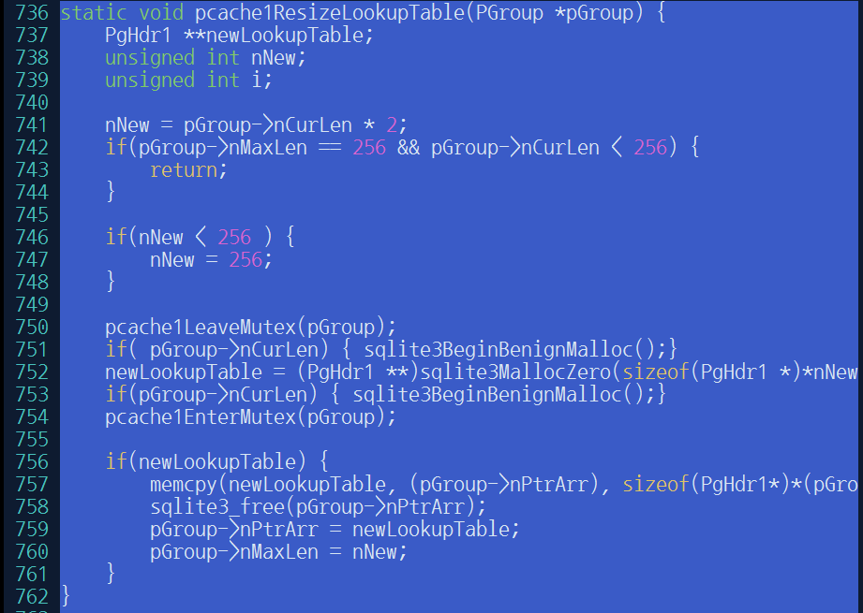
설계
pcache1ResizeLookupTable():
새로이 추가된 함수
사이즈가 크지 않은 경우 entry를 256개로 제한
256개의 entry보다 더 필요할 시에는 현재 페이지의 2배만큼 entry 여유분을 확보한다.

Slide 8
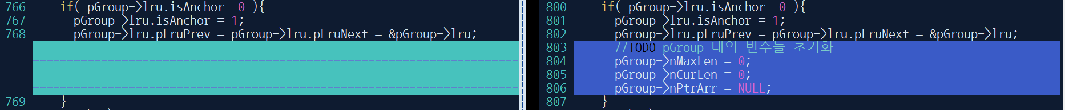
설계
Clean LRU list를 초기화하는 곳에 똑같이 Lookup table을 위한 자료형들을 초기화

Slide 9
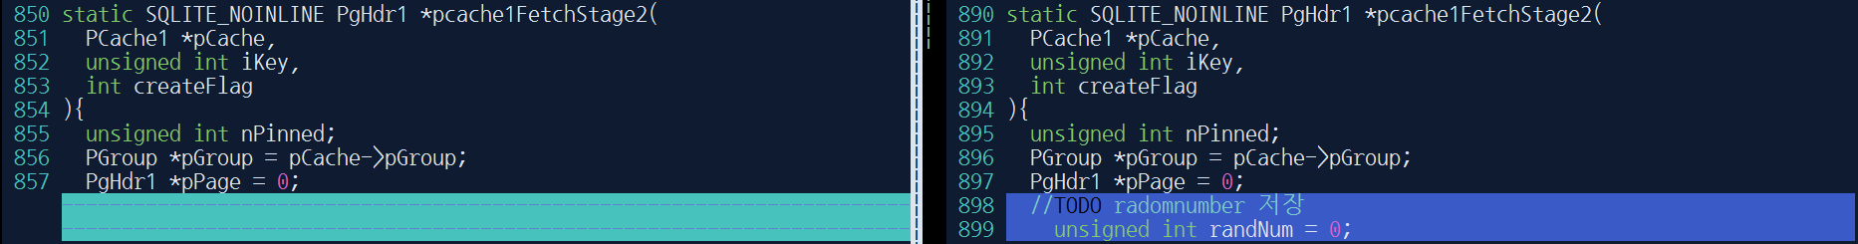
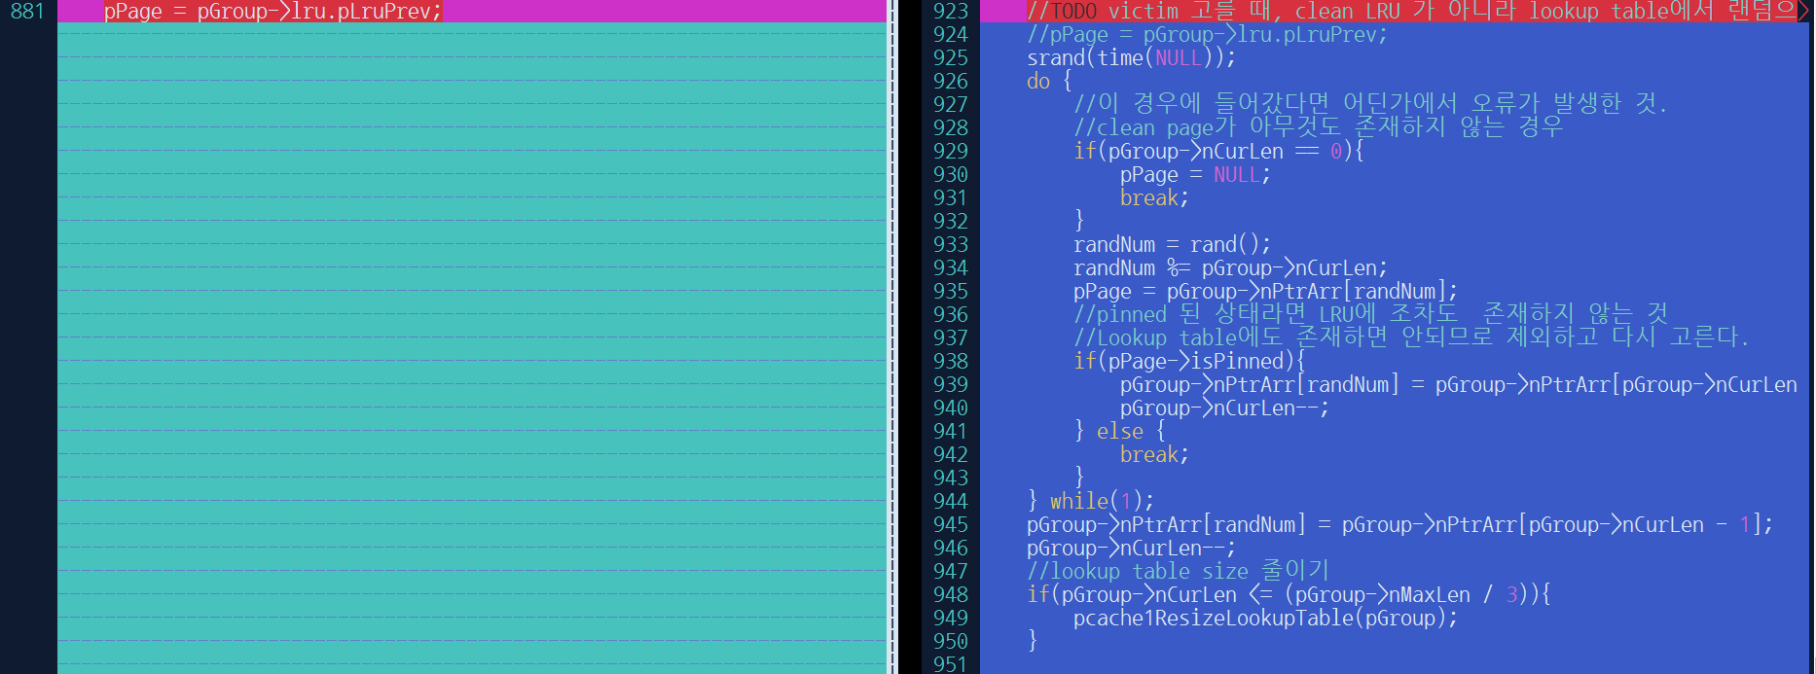
설계
Least Recently Used page를 선택하는 것이 아니라, victim에 해당하는 페이지 중 랜덤하게 하나를 선택
랜덤하게 선택한 후, 가장 끝에 있는 페이지를 꺼내가서 생긴 빈 entry에 채워 넣는다.
clean page가 존재하지 않는 경우와 pinned 상태인데 Lookup table에 남아있는 예외 처리

Slide 10
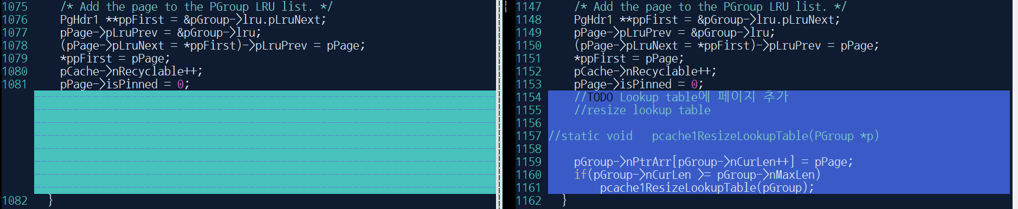
설계
page를 Unpin 하게되면 LRU list로 다시 들어가게 된다.
마찬가지로, Lookup table에 victim 후보를 추가하는 과정

Slide 11
테스트 방법

Slide 12
테스트 방법
기본 LRU 와 Random 기반 코드를 아래 환경에서 비교
pytpcc 조건
python tpcc.py --warehouse=1 --config=sqlite.config --debug --journal=[JOURNAL_MODE] --duration=600 sqlite
journal = delete & wal
페이지 캐시 사이즈 변경
src/sqliteLimit.h 내부 기본 페이지 옵션 변경(다음 슬라이드 참조)
기본 값 -2000
LRU와 RANDOM로 나눠 아래 N 크기 별 값을 변경하여 delete와 wal 모두 수행
캐시 크기 설정
N | -125 | -250 | -500 | -1000 | -2000 | -4000 | -8000 | -16000
cache크기 | 125kb | 250kb | 5kb | 1mb | 2mb | 4mb | 8mb | 16mb

Slide 13
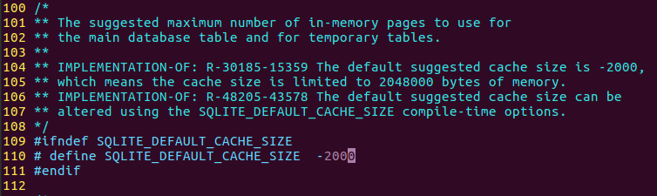
테스트 방법
<sqliteLimit.h> 파일
※ SQLITE_DEFAULT_CACHE_SIZE 값 N = 기본 캐시 사이즈 결정
N이 양수 : 최대 N 페이지
N이 음수 : 최대 -N * 1024 bytes size
(기본 페이지 사이즈는 4096byte(4kb)로 N이 -2000일 때 최대 500개의 페이지를 가짐.)

Slide 14
테스트 결과(harddisk)

Slide 15
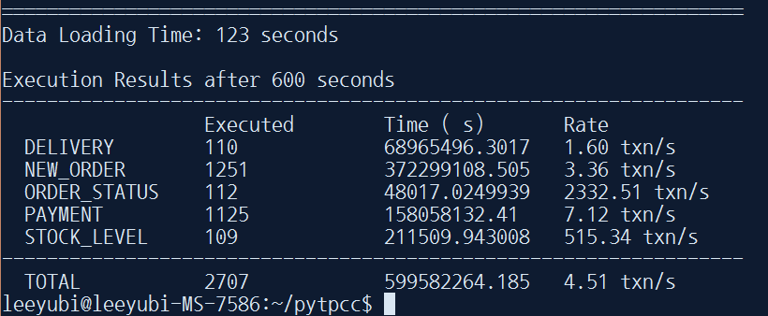
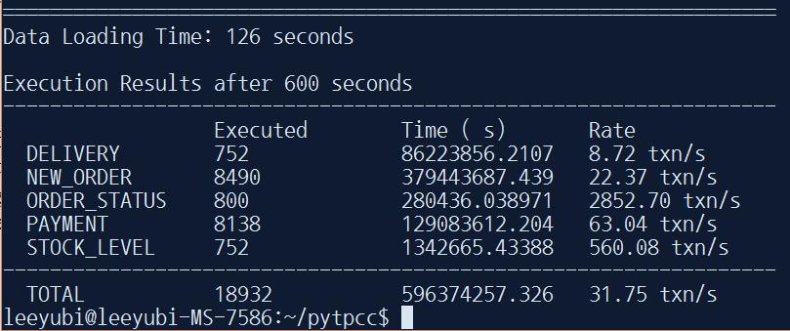
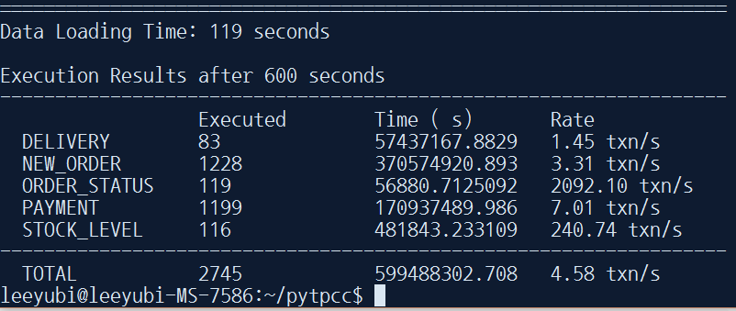
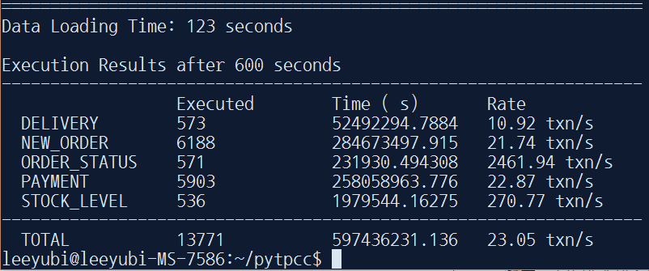
테스트 결과(harddisk)
LRU delete_128000B
LRU wal_128000B
Random delete_128000B
Random wal_128000B

Slide 16
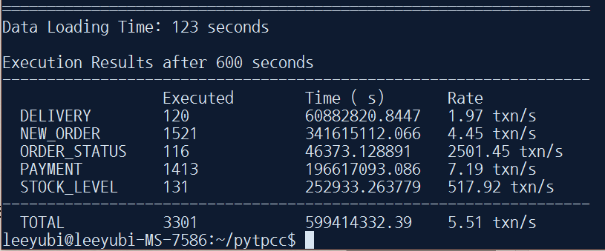
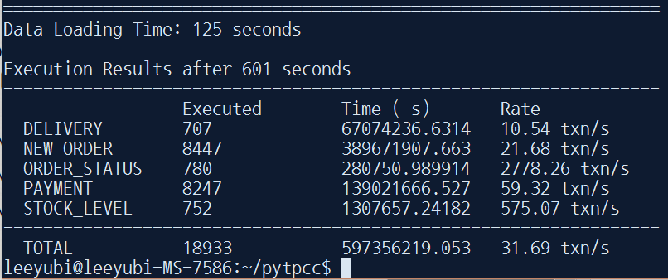
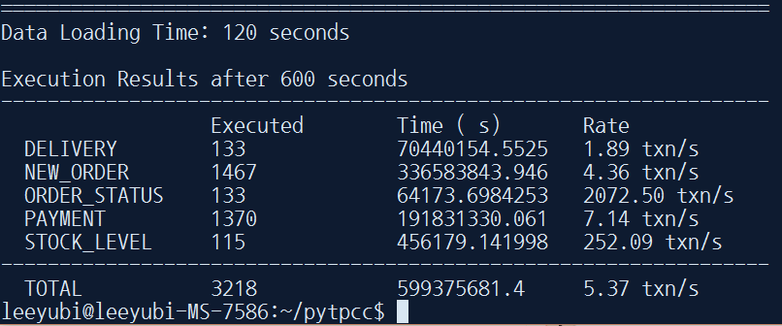
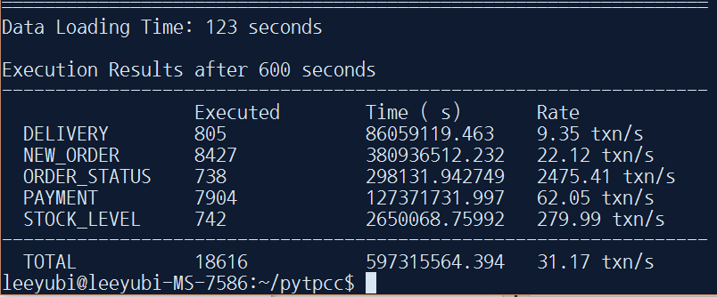
테스트 결과(harddisk)
LRU delete_256000B
LRU wal_256000B
Random delete_256000B
random wal_256000B

Slide 17
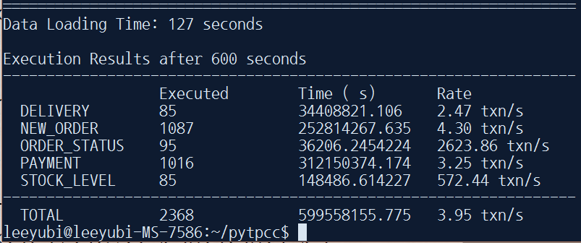
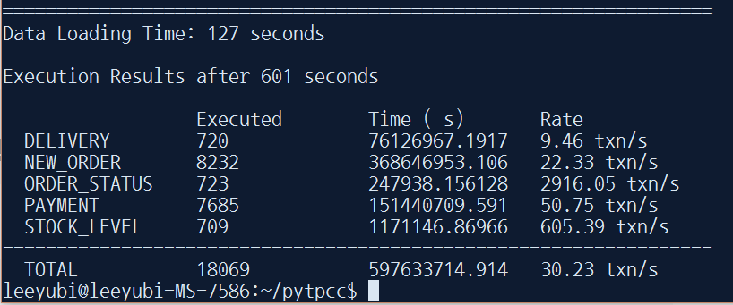
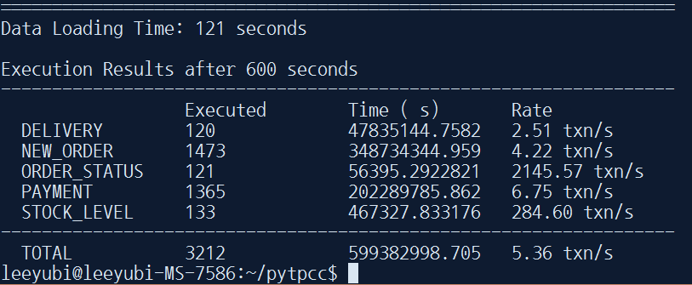
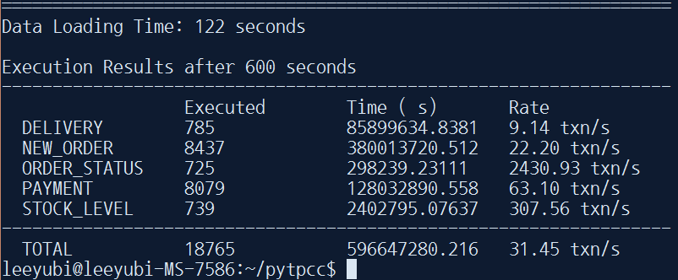
테스트 결과(harddisk)
LRU delete_512000B
LRU wal_512000B
Random delete_512000B
Random wal_512000B

Slide 18
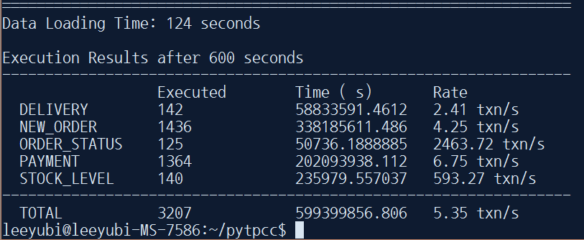
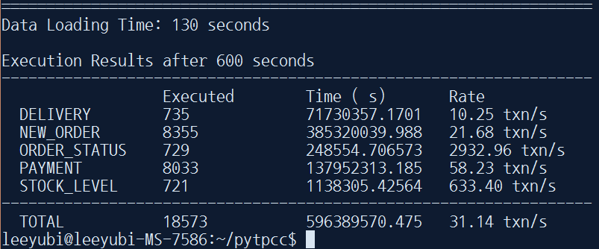
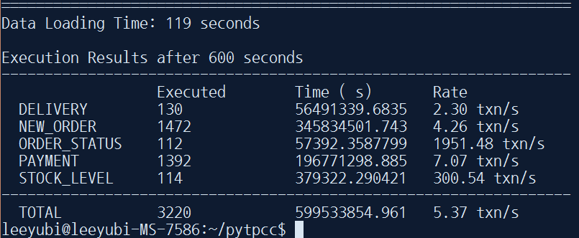
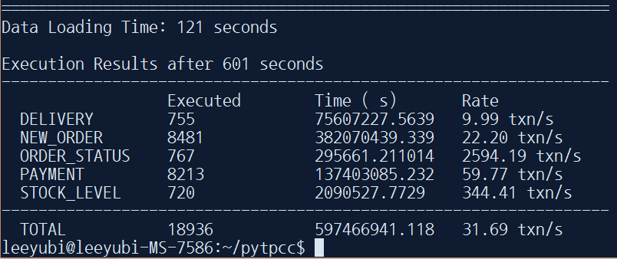
테스트 결과(harddisk)
LRU delete_1024000B
LRU wal_1024000B
Random delete_1024000B
Random wal_1024000B

Slide 19
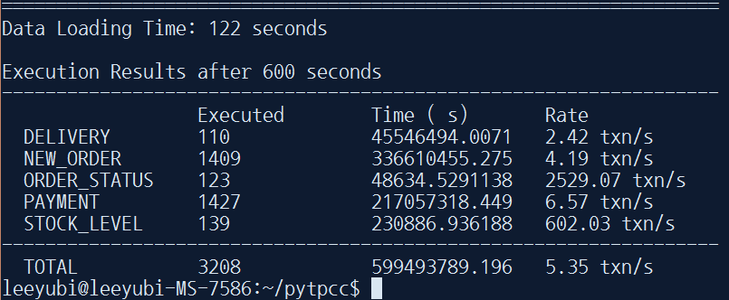
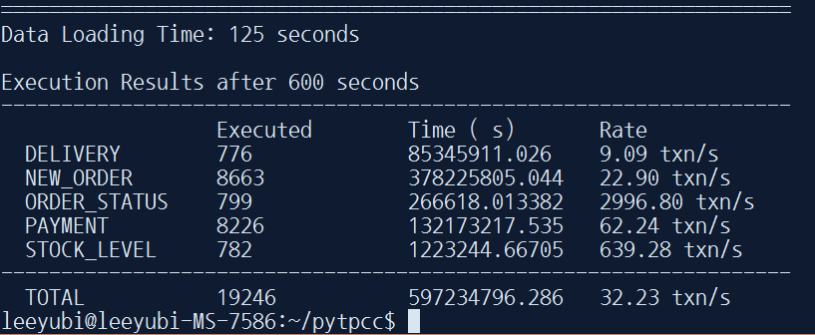
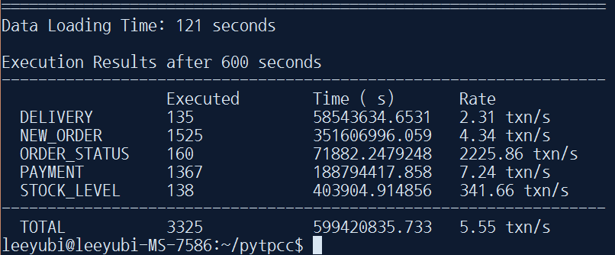
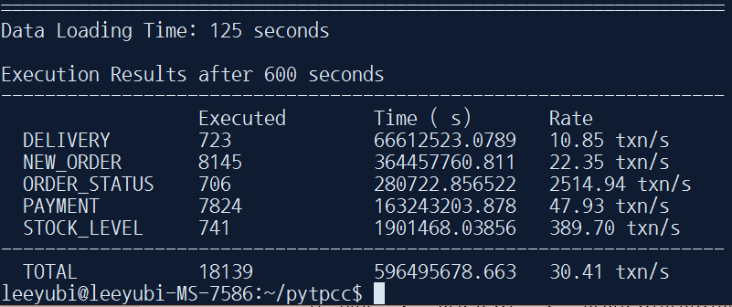
테스트 결과(harddisk)
LRU delete_2048000B
LRU wal_2048000B
Random delete_2048000B
Random wal_2048000B

Slide 20
테스트 결과(ssd)

Slide 21
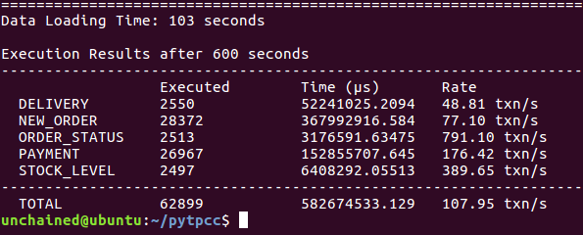
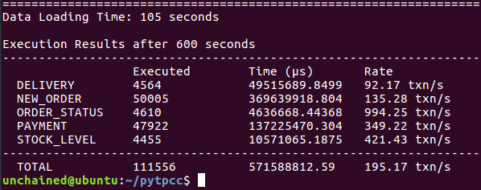
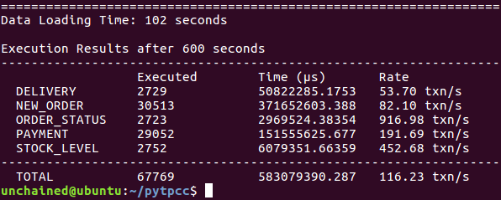
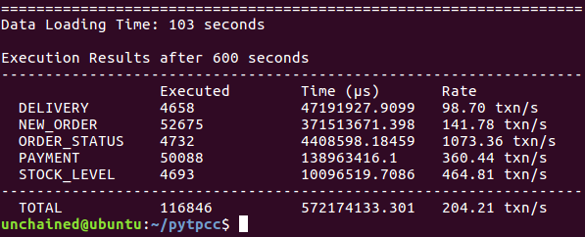
테스트 결과(ssd)
LRU delete_128000B
LRU wal_128000B
Random delete_128000B
Random wal_128000B

Slide 22
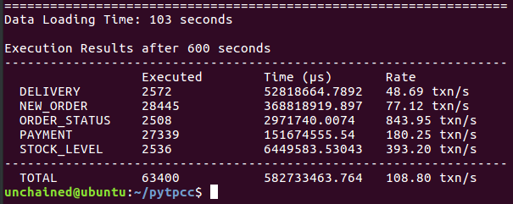
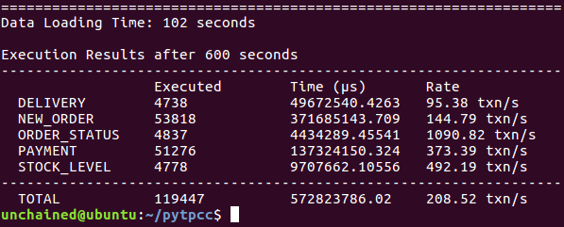
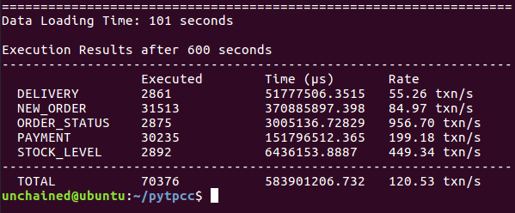
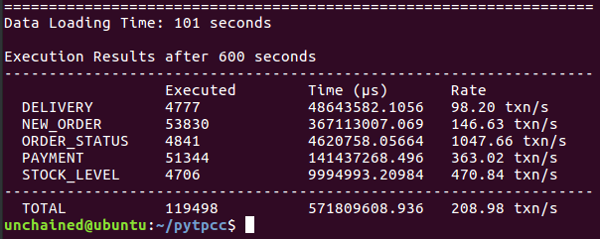
테스트 결과(ssd)
LRU delete_256000B
LRU wal_256000B
Random delete_256000B
Random wal_256000B

Slide 23
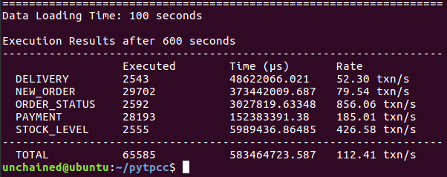
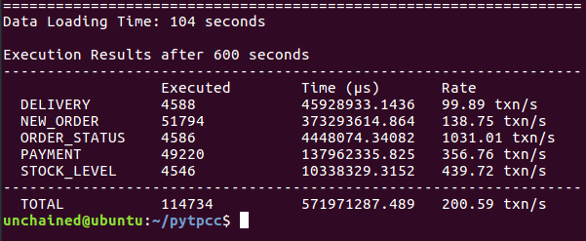
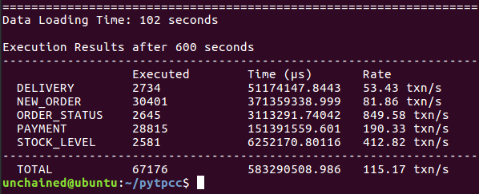
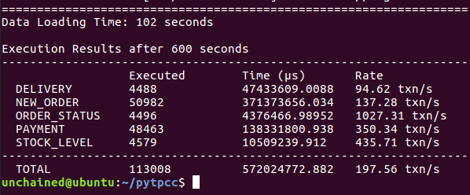
테스트 결과(ssd)
LRU delete_512000B
LRU wal_512000B
Random delete_512000B
Random wal_512000B

Slide 24
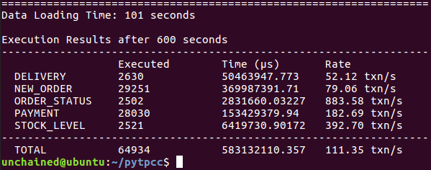
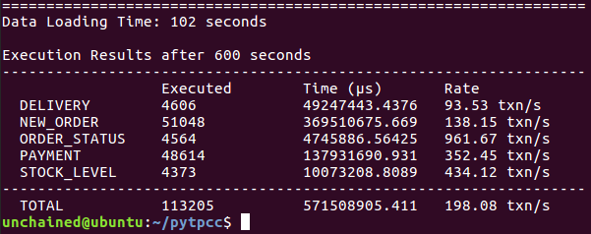

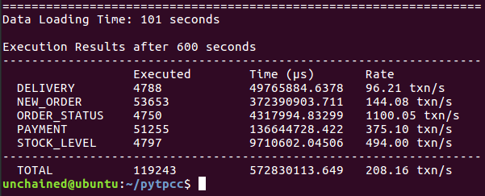
테스트 결과(ssd)
LRU delete_1024000B
LRU wal_1024000B
Random delete_1024000B
Random wal_1024000B

Slide 25
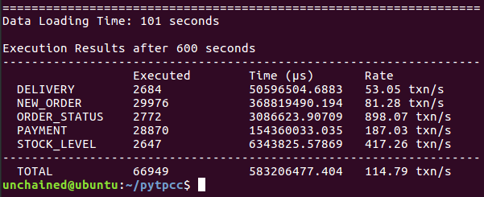
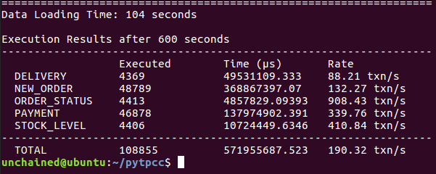
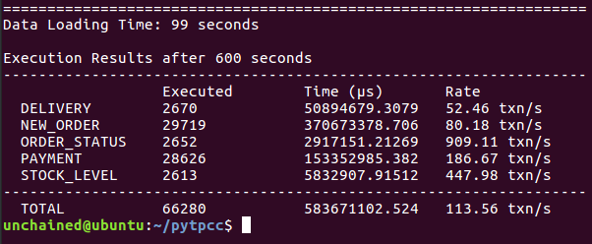
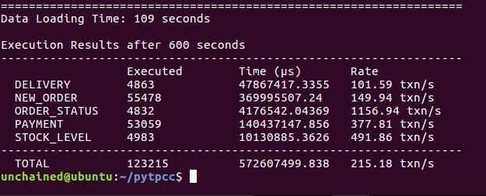
테스트 결과(ssd)
LRU delete_2048000B
LRU wal_2048000B
Random delete_2048000B
Random wal_2048000B

Slide 26
결 론

Slide 27
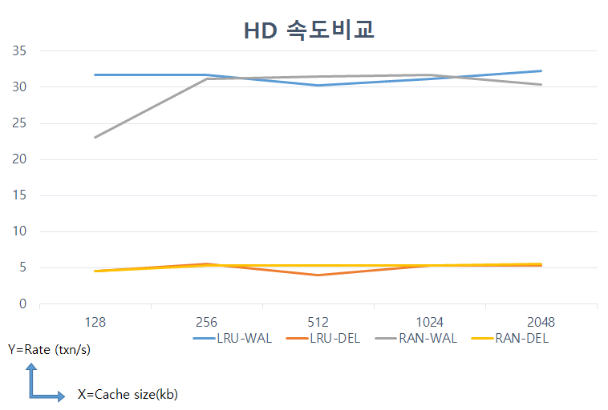
결론
Cache Size가 충분히 클 때는 LRU(Default Algorithm)와 Random(우리가 구현한 Algorithm)이 차이가 없었다.
그러나 Cache Size를 128Kb로 줄이자 LRU-WAL과 RANDOM-WAL이 유의미한 차이를 보였다.
우리의 조사에 따르면 Algorithm에 관계 없이 Paging의 속도가 비슷한 Threshold는 256kb 이다.

Slide 28
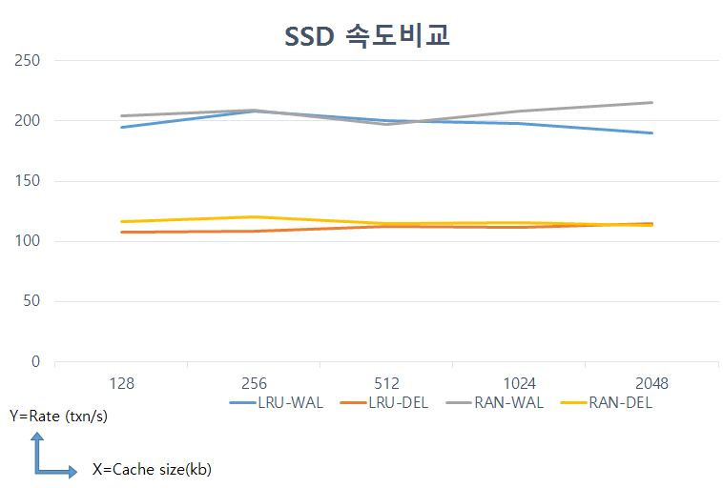
결론
결론:
SSD의 경우 알고리즘 및 cache size 별 throughput 차이가 거의 없었다.

